Slide 1


基于多源数据融合的 KPL 战术分析与 BP 辅助系统
汇报人：吴博闻
时间：2026/01

Slide 2



CONTENTS
目录
01
项目概况
02
全功能模块展示
03
数据工程与底层逻辑
04
AI核心与算法实现
05
未来展望

Slide 3


01
项目概况

Slide 4
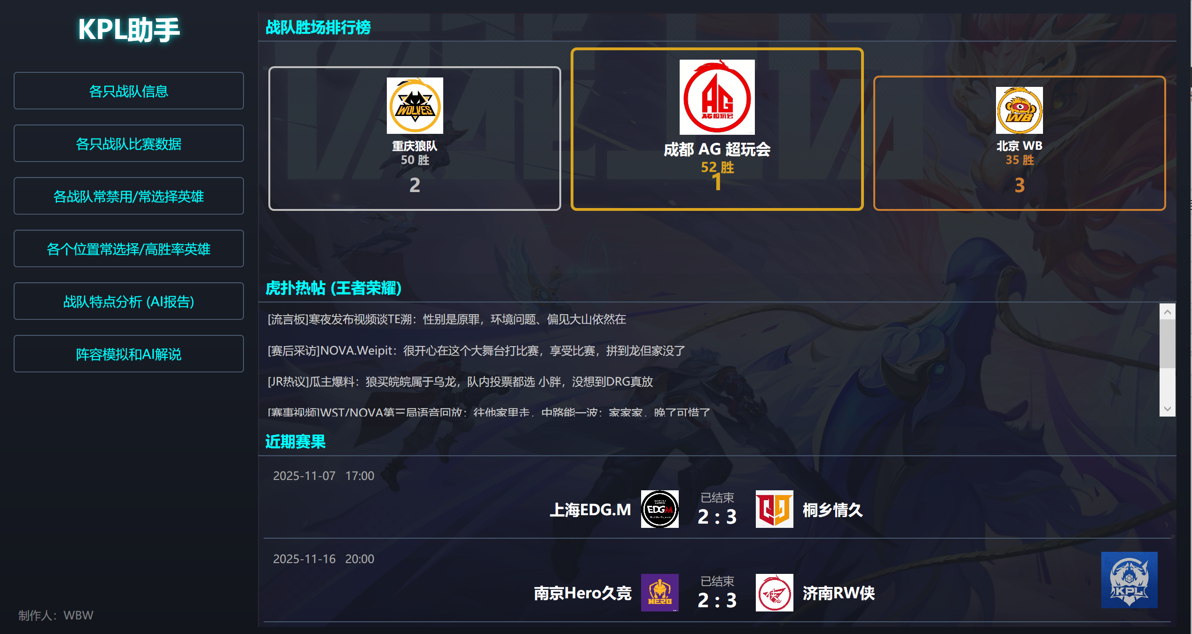


基于多源数据融合的 KPL 战术分析与 BP 辅助系统
项目简介
本项目旨在构建一个融合多源数据的 KPL 战术分析与 BP 辅助系统，通过整合赛事数据、英雄数据、位置数据和 BP 数据，为 KPL 战术分析和 BP 决策提供有力支持

Slide 5



项目背景与行业痛点
行业现状
KPL比赛产生海量数据，但普通玩家难以利用。现有工具缺乏深度分析，无法满足玩家对战术分析和 BP 建议的需求
行业痛点
现有工具在BP阶段缺乏实时的博弈建议，无法为玩家提供有效的实时战术支持

Slide 6




数据层
01
数据层采用 SQL Server 存储原始比赛数据、战队数据和英雄数据，为系统提供数据基础
系统整体架构设计
逻辑层
02
逻辑层使用 Python 进行数据清洗、聚合和 Prompt 拼装，处理数据并为智能层提供结构化输入
智能层
03
智能层集成豆包大模型，负责自然语言生成与战术推理，为用户提供深度分析和建议

Slide 7
02
全功能模块展示

Slide 8


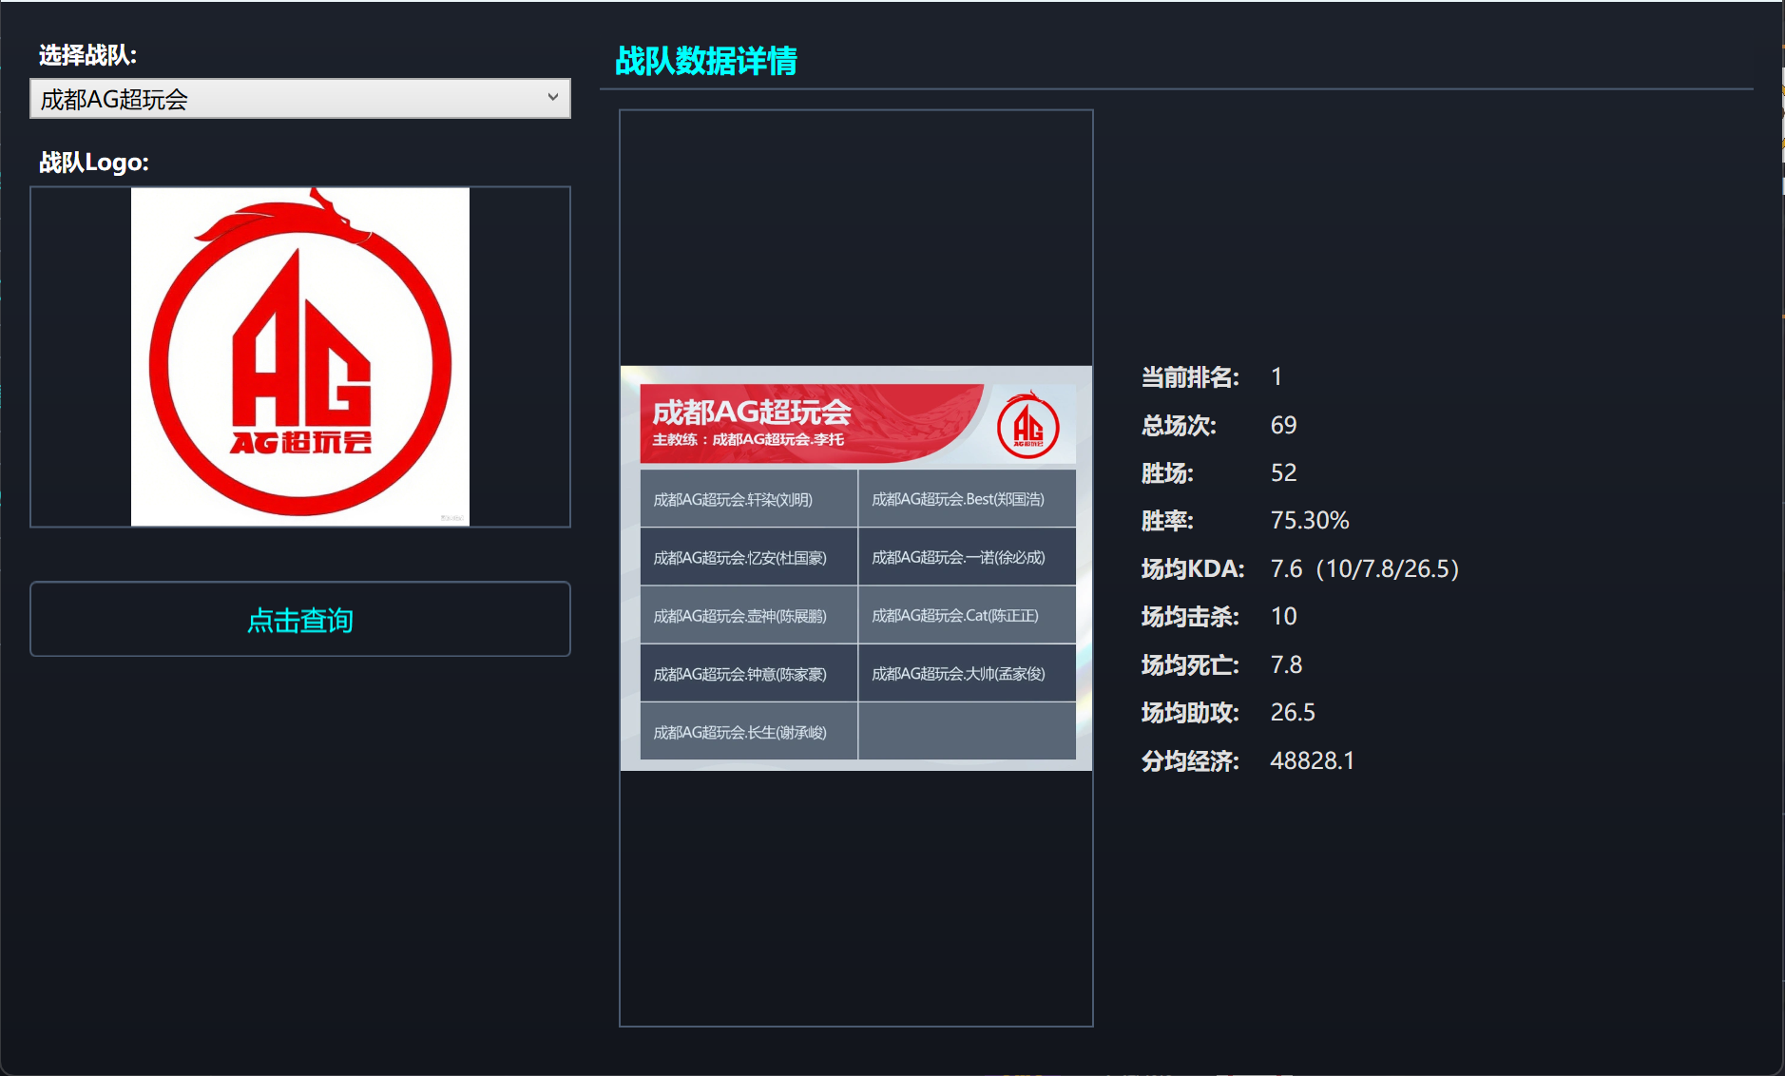

功能展示 I - 战队基础信息查询
01
02
功能介绍
数据来源
展示战队的胜率、KDA、经济等六维基础数据，为用户提供全面的战队信息
数据由team_info表实时拉取，通过sql语句查询

Slide 9
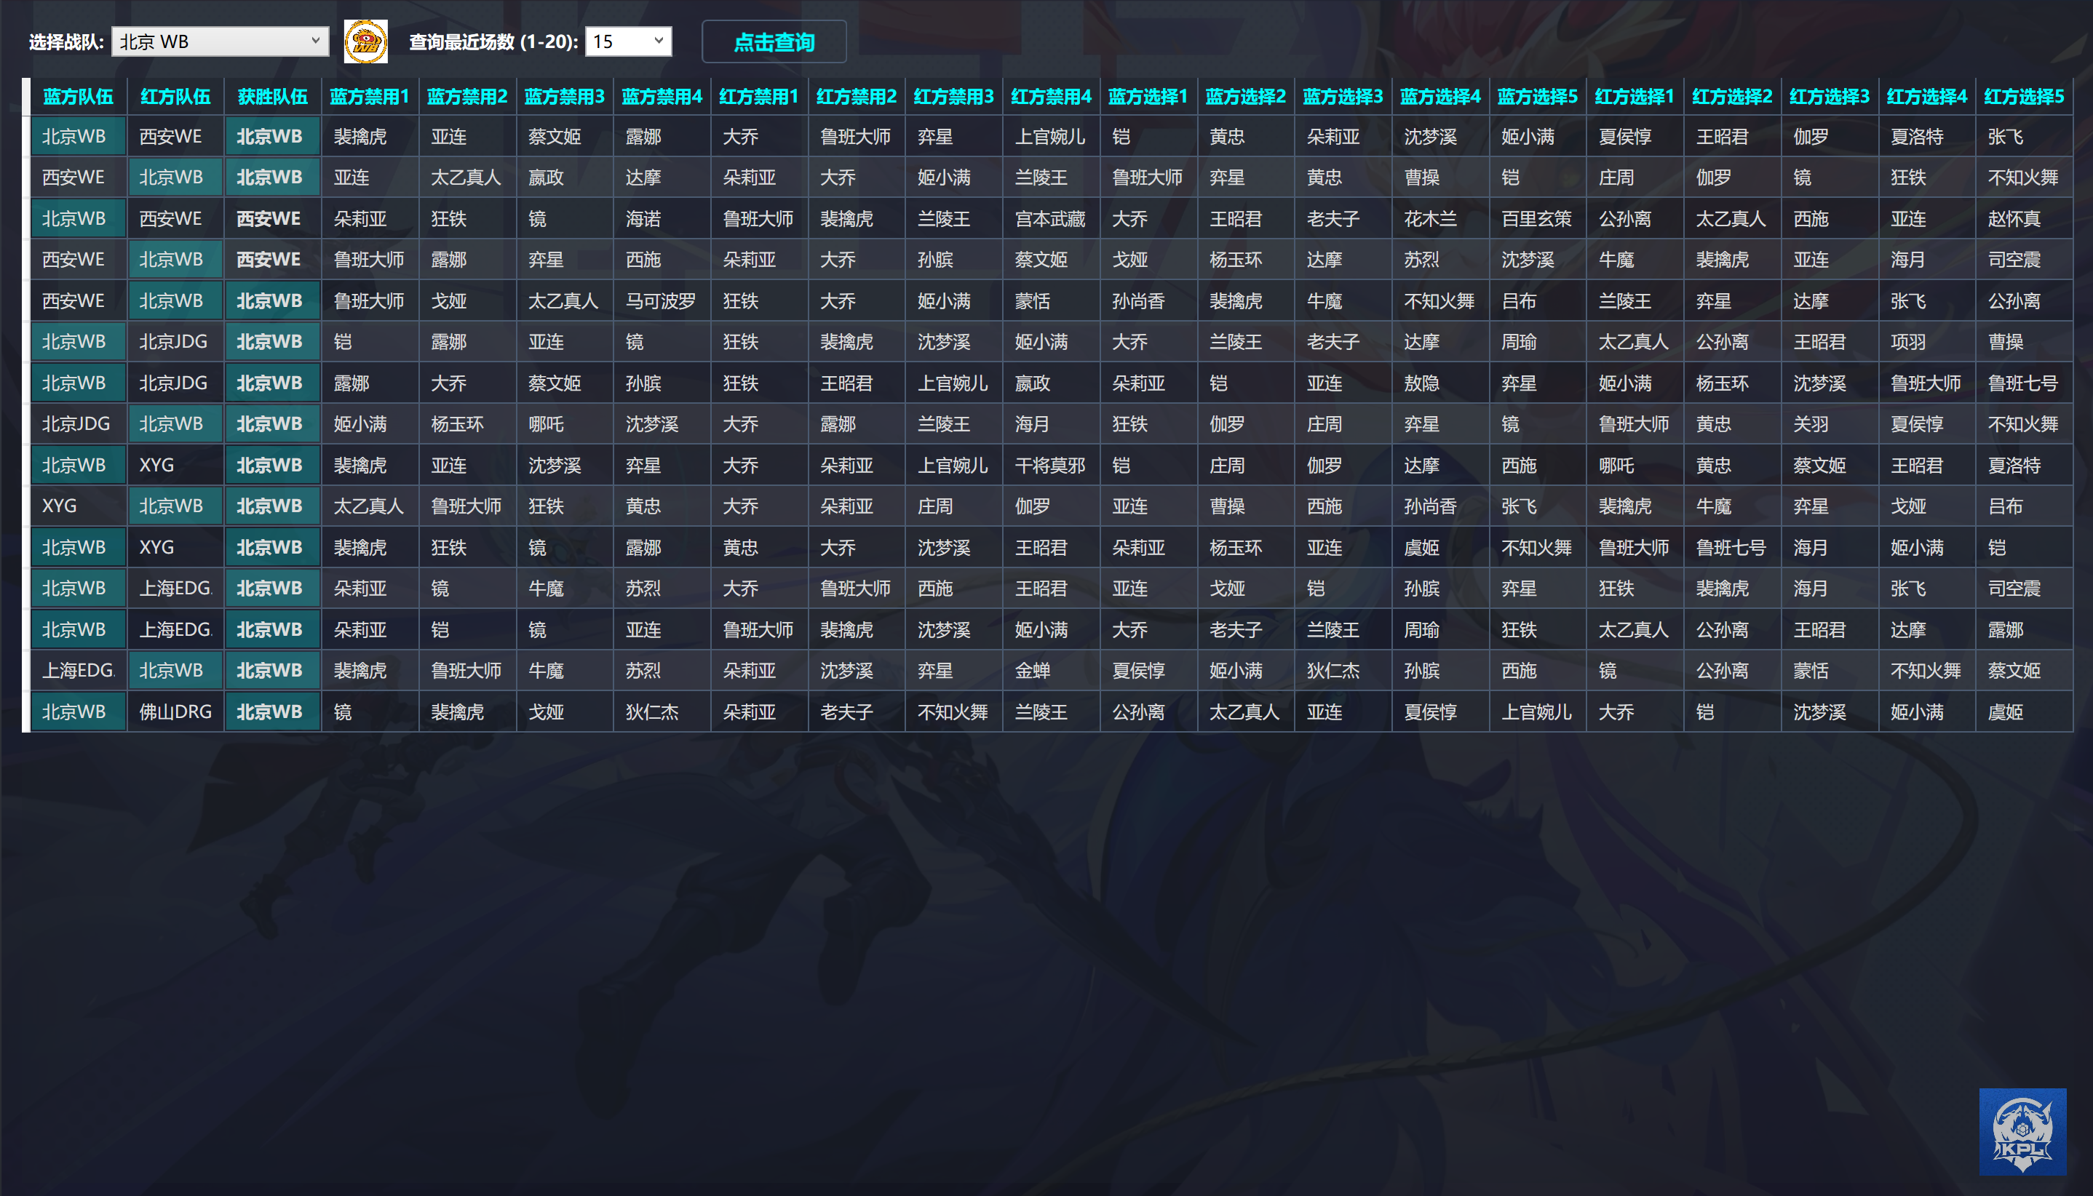

功能展示 II – 战队比赛数据一键查询
功能介绍
一键查询战队的近几场比赛数据，真实对局案例展示更具说服力

Slide 10
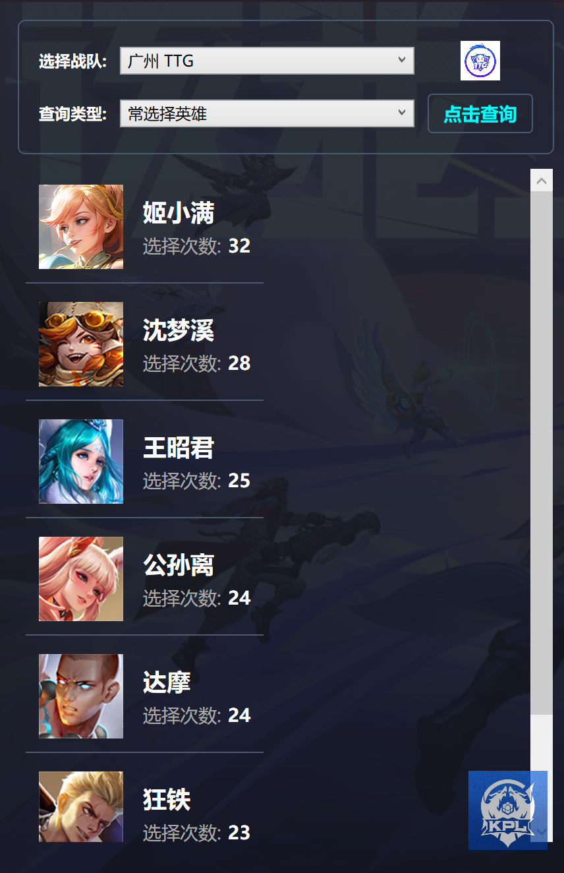
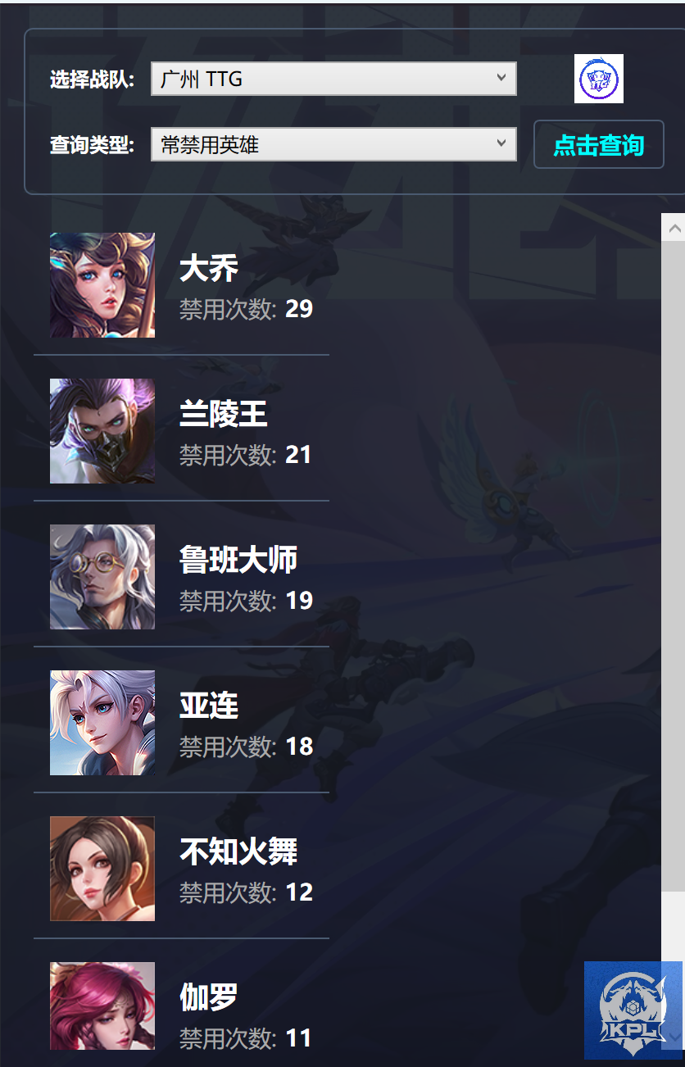


功能展示 III - 战队英雄池深度透视
功能介绍
数据展示
可视化展示特定战队的战术偏好，包括爱玩什么英雄和怕什么英雄
通过横向条形图展示Top6英雄，禁用侧揭示惧怕点，选用侧揭示体系核心。

Slide 11
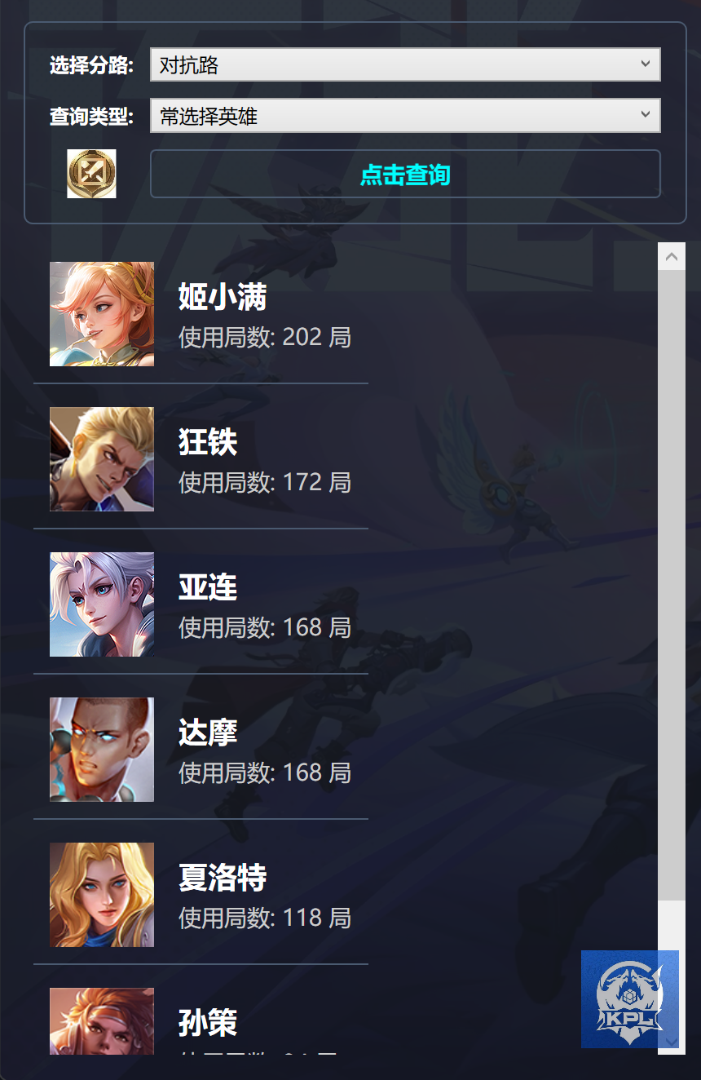


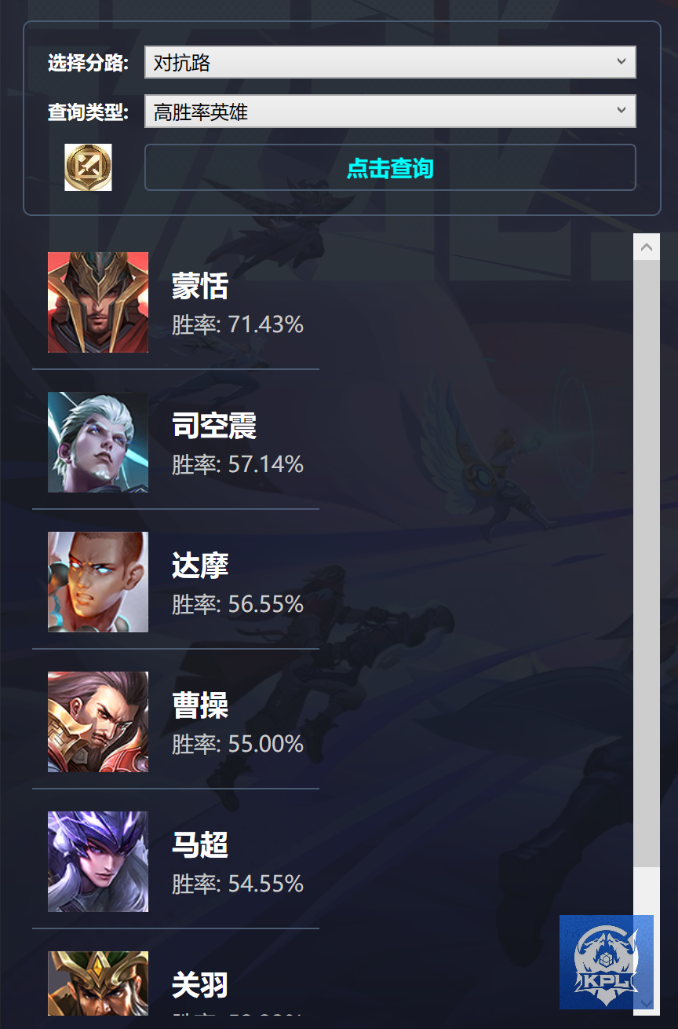
功能展示 IV - 分路英雄推荐系统
针对不同位置玩家提供“上分密码”推荐，
帮助玩家快速提升实力
功能介绍
系统提供对抗路、中路、打野、发育路、游走五条分路，
帮助玩家快速定位版本答案
数据筛选

Slide 12

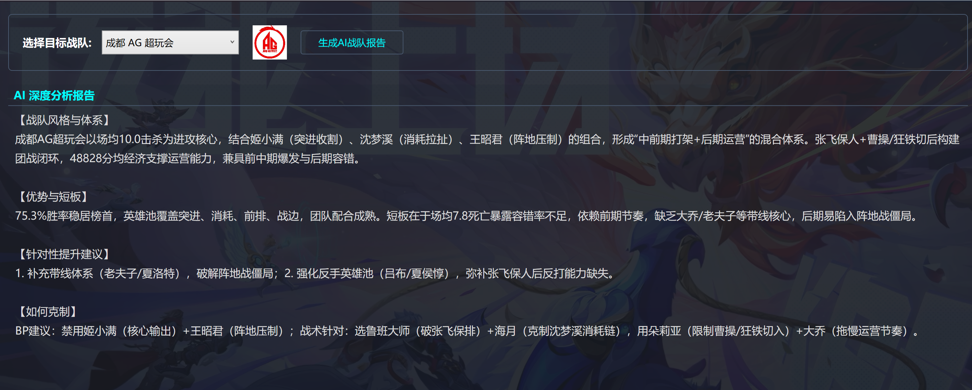
功能展示 V - AI 深度战术报告
功能介绍
AI 生成约 300 字深度战队战术分析报告，包含战队风格与体系，优势与短板，
针对性提升建议，以及如何克制的建议

Slide 13
功能展示 VI - 实时 BP 模拟与博弈
功能介绍
01
实时 BP 模拟与博弈功能，帮助用户在 BP 阶段做出更明智的决策
不仅告诉用户现在的阵容怎么样，还指导用户下一步该怎么选
实时触发
系统监听 BP 状态机变化，每当用户锁定英雄，后台即刻触发推荐线程
02
多维决策支持
03
AI解说（上部）：基于 GenAI，提供阵容的战术风格评价（如“前期进攻性强”）。
大数据推荐（下部）：基于 CF 算法，直接给出**“高胜率组合建议”**（如“建议搭配：大乔、老夫子”）

Slide 14
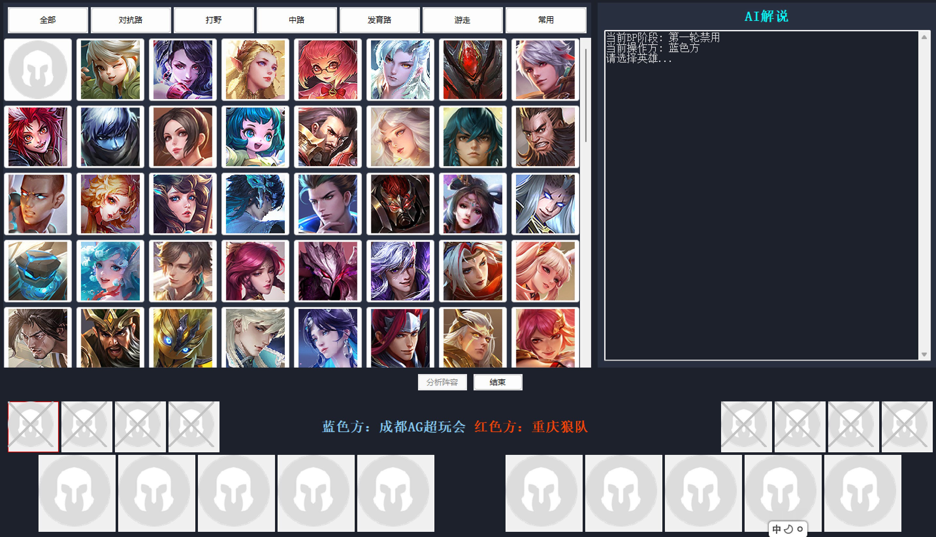
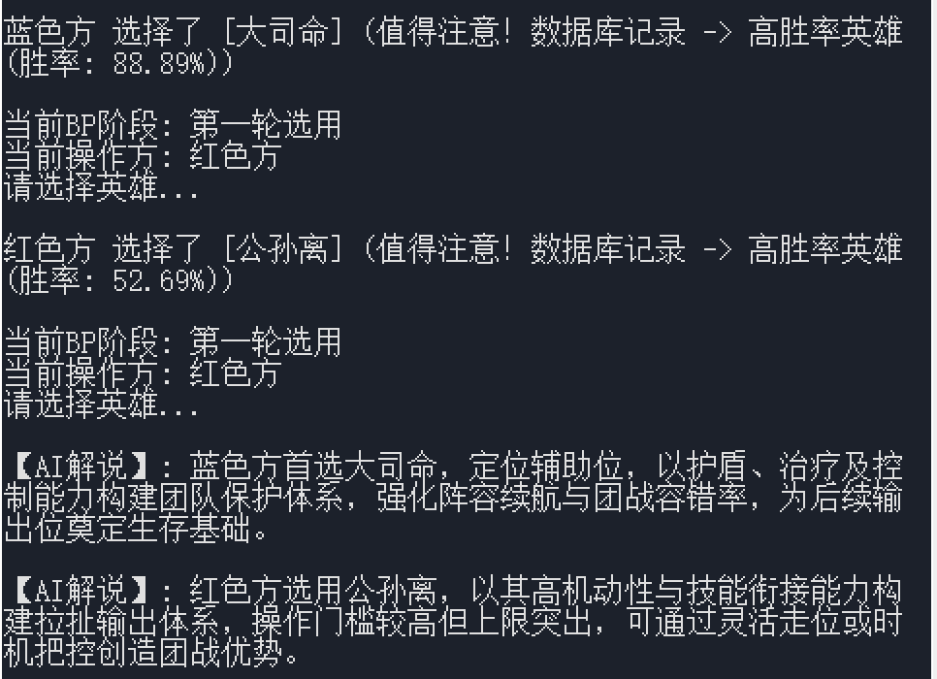
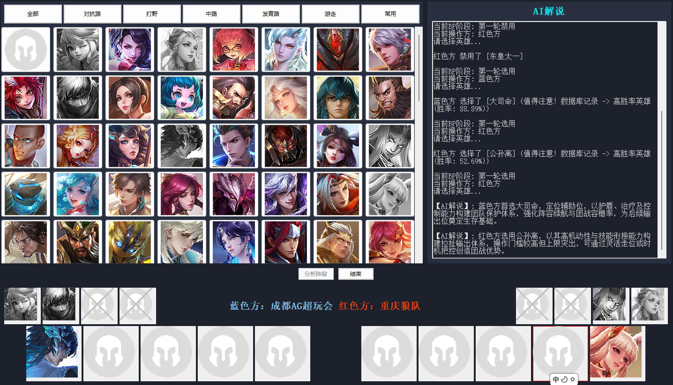
功能展示 VI - 实时 BP 模拟与博弈

Slide 15
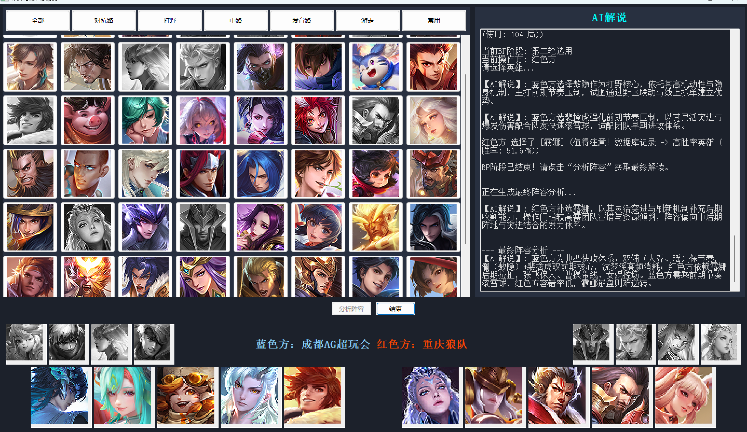
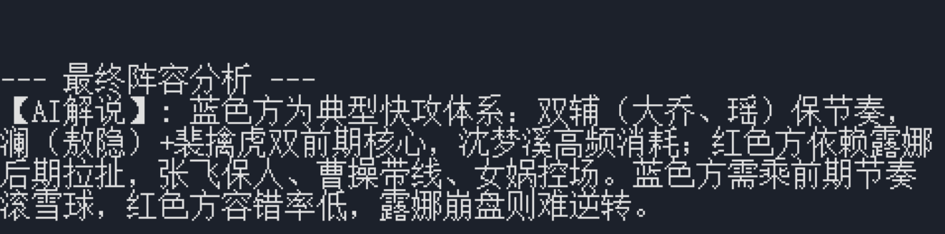
功能展示 VII - 赛后阵容总结
功能介绍
BP 结束后，AI 对双方最终阵容的优劣势进行总评，为用户提供赛后复盘分析
结果导出
用户可将结果导出为 PNG 或 CSV，连同 BP 序列写入 save.csv，实现完整对局存档

Slide 16
03
数据工程与底层逻辑

Slide 17


数据库设计与数据模型
02
03
01
选用统计表
禁用统计表
TeamHeroChoose 表记录各战队对英雄的选用次数，通过聚合函数和排序提取战队的“本命英雄”
战队表结构
TeamHeroBan 表记录各战队对英雄的禁用次数，通过聚合函数和排序提取战队的“惧怕英雄”
数据库包含 team_info 表，记录战队的基础面板数据，如排名、胜率、场均击杀等

Slide 18

数据清洗与ETL管道构建
02
01
03
数据一致性校验
建立team_info 与TeamHeroBan/Pick 表的外键约束与空值填充机制，确保在数据缺失情况下的容错能力
噪声数据处理
结构数据融合
针对 KPL 赛事数据中存在的非结构化文本（如战队别名、输入空格），在 Python 层构建了字符串归一化 算法，显著提升了模糊匹配的鲁棒性
将结构化的 SQL 比赛记录与非结构化的英雄文本描述进行 ID 映射，完成多源数据对齐。

Slide 19

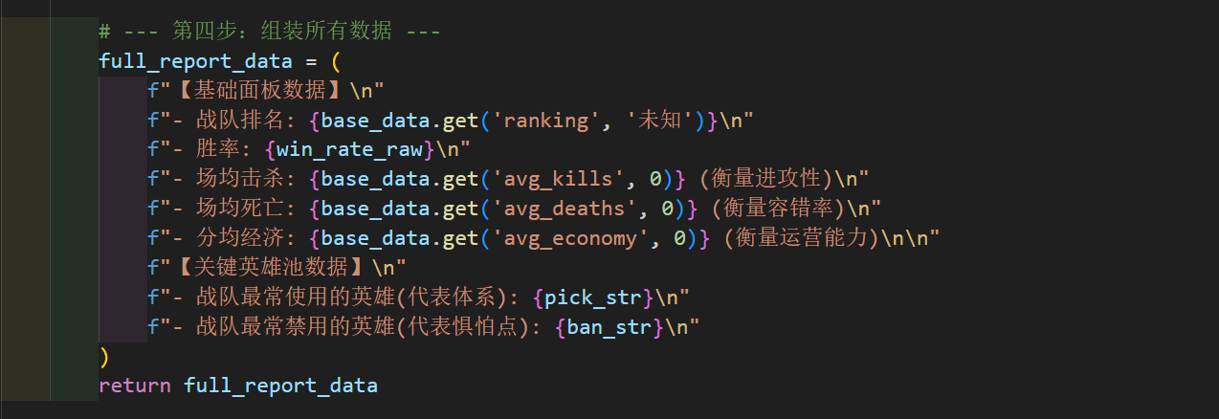
特征工程与战术画像建模：
如何把“数据”变成“特征”
特征提取
01
高频行为特征提取：利用 SQL 窗口函数与聚合算法，从海量历史对局中提取各战队的 [高频禁用] 与 [高频选用] 特征向量
战术风格量化
02
将“场均击杀”、“分均经济”、“场均死亡”等离散指标映射为连续的 进攻/运营/容错 三维能力图谱
数据降维思路
03
通过 Top-K 采样策略，过滤掉低频长尾数据，
聚焦于战队的核心战术体系，
为下游 AI 分析提供高信噪比的输入

Slide 20
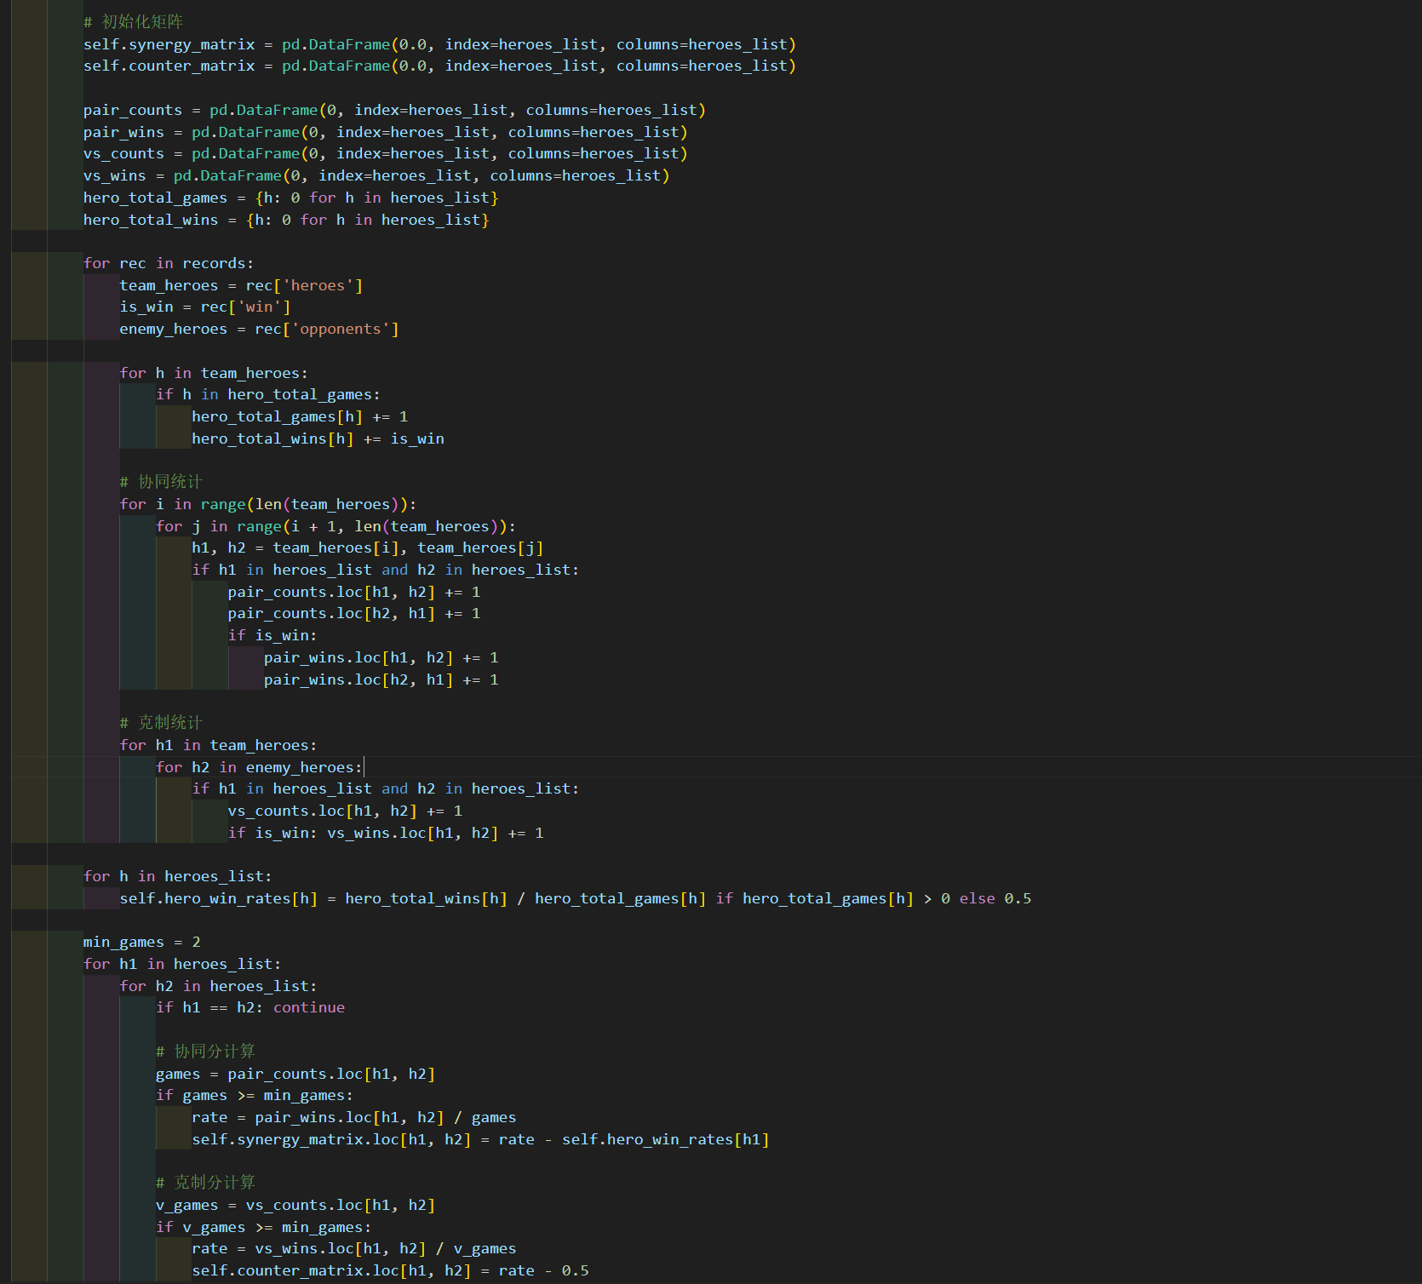
面向推荐算法的数据建模：用户-物品矩阵构建
数据透视
01
利用 Python Pandas 库，将存储在 SQL Server 中的长尾交易数据
（TeamName, HeroID, Count），转化为机器学习所需的稀疏矩阵
向量空间模
02
行向量：代表战队的战术体系
列向量：代表英雄的共现特征
数据价值
03
这一步实现了从“关系型存储”到“计算型数据结构”的质变，
是协同过滤算法运行的数学基石

Slide 21
04
AI核心与算法实现

Slide 22

双引擎智能决策：大模型与协同过滤融合
大模型
RAG架构+动态上下文注入：摒弃传统的规则引擎采用 RAG 架构。系统从向量空间/数据库中检索出特定战队的结构化数据， Python 逻辑层将清洗后的战队画像与实时 BP 状态动态注入到 LLM 提示模板中，解决了大模型在垂直领域知识缺失与幻觉问题
系统过滤
1.算法原理：基于“喜欢物品 A 的用户也经常喜欢物品 B”的假设。在 KPL 场景下，转化为“选用英雄 A 的战队也经常搭配英雄 B”
2.相似度计算：采用 计算英雄间的共现概率。相比余弦相似度，皮尔逊相关系数通过去中心化处理，有效修正了不同战队选用频次差异带来的偏差
3.冷启动处理：结合 胜率作为权重因子，解决了新阵容缺乏关联数据时的推荐准确性问题

Slide 23
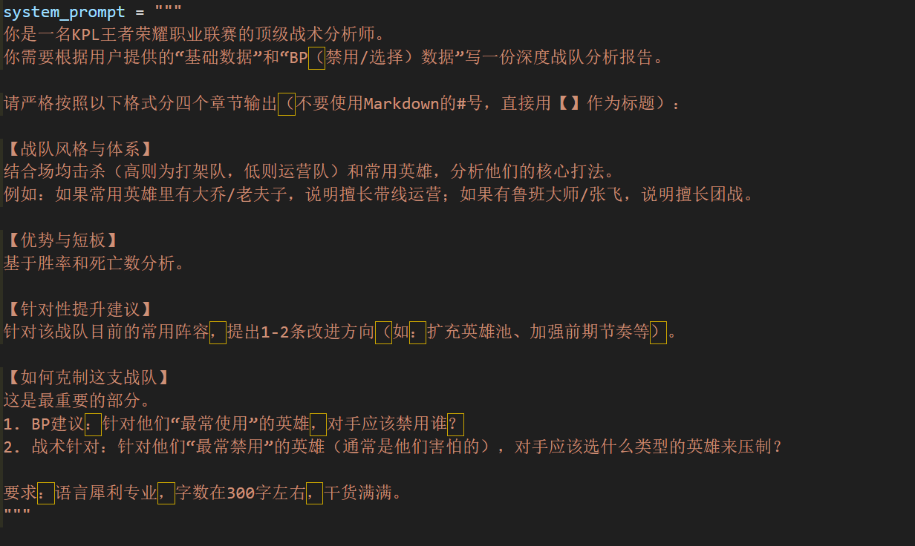
思维提示工程设计
角色扮演
01
赋予 AI “KPL 顶级分析师”专家角色，锚定输出的专业语调
思维链推理引导
02
在系统提示中植入思维链逻辑，逐步分析，强制模型先分析数据特征（如：击杀数高 -> 进攻型），再推导战术结论，最后生成克制建议
格式化输出约束
03
通过正则表达式级别的指令约束，清洗 LLM 的非结构化文本输出，
使其能被前端 UI 直接解析渲染

Slide 24
多线程与多样性调优
多线程实现
使用threading.Thread(target=self.call_ai_and_update, args=(prompt,)).start()，实现多线程处理。
解决 AI 网络请求耗时导致的界面卡顿问题，实现异步响应，提升系统性能
生成多样性调优
将Temperature 设为 0.7。这个数值引入了适量的随机性，赋予了模型在语言组织上的创造力，使其能用多样的句式点评比赛

Slide 25
05
未来展望

Slide 26
未来展望
推荐算法的深度优化
强化学习模拟对战
现状：当前使用基于统计学的 Item-Based CF。
展望：引入 矩阵分解 (Matrix Factorization, e.g., SVD++) 技术，挖掘潜在特征向量，解决数据稀疏问题。
展望：构建一个基于 RL 的虚拟对战环境。
机制：让 AI 左右互搏，通过模拟数万场 BP 对局，自动学习最优 BP 策略（，从而实现从“辅助人类”到“超越人类”的决策进化

Slide 27

Thank you.
感谢您的观看
汇报人：吴博闻
时间：2026/01

